Slide 1

维普考试服务平台
产品介绍
VERS.CQVIP.COM

Slide 2
目录
壹
贰
叁
肆
Catalog
产品开发愿景
产品概述及产品价值
产品主要功能及服务
产品升级功能变化总结

Slide 3
壹
产品开发愿景

Slide 4


产品开发愿景
立足用户需求，丰富产品资源及服务方式；
完善产品功能，提高终端使用者体验满意度；
支持机构多角度、全方位为其终端读者提供服务；

Slide 5
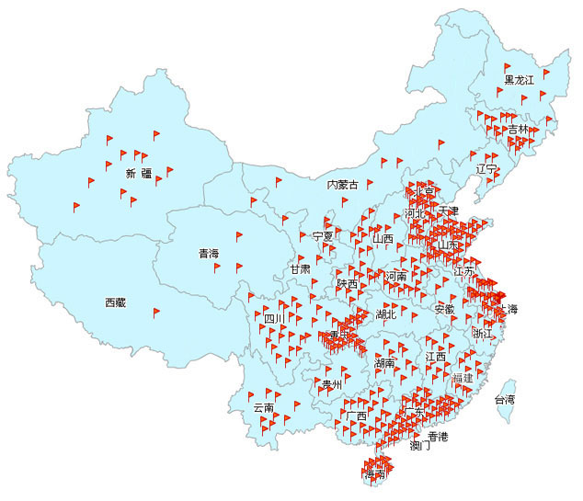
维普考试服务平台是我国最早的考试学习资源系统之一。2009年产品面世，十多年的发展，平台的业务布局已全面覆盖全国31个省市，资源版块涉及职业资格、高教题库、考研专题、医学专题、出版专题等多元化领域。
截止2020年底，维普考试服务平台在全国已有正式机构客户近500家，试用机构客户超1200家，拥有注册个人用户近100万，行业内出类拔萃。
全国（正式）机构客户分布概况

Slide 6
贰
产品概述及产品价值

Slide 7
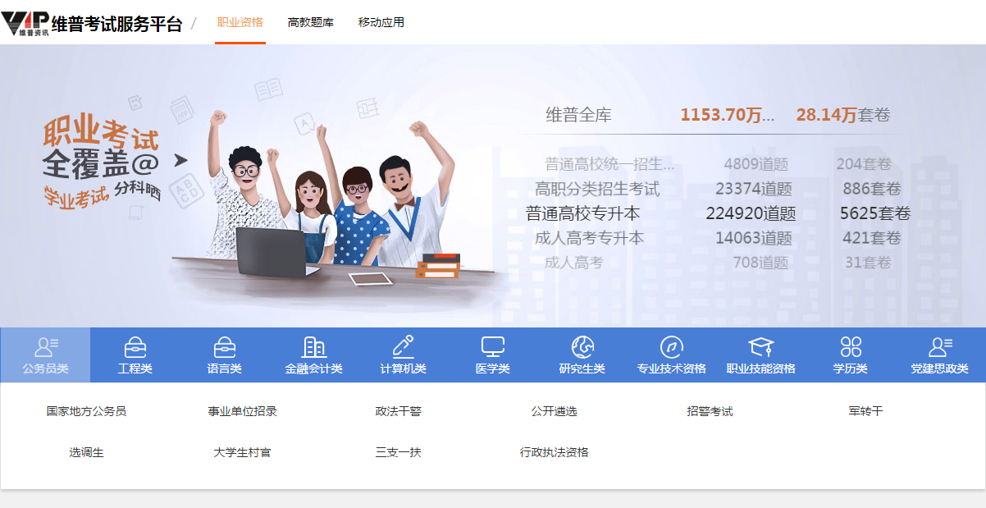
产品概述
职业资格模块 含公务员、工程、语言、金融会计、计算机、医学等十大分类，上千个考试科目，28万余套真题模拟试卷，包含试题1150余万道。提供每日一练、单题练习、章节练习、随机组卷等多途径考前练习功能。
高教题库模块 按教育部学科分类组织，共4.1万套试卷，180万道试题；同时提供章节练习、专项练习等练习功能。
移动应用模块 提供两种移动服务解决方案——“维普考试APP”和“维普掌上题库”，前者提供APP应用服务，后者针对机构提供APP或微信公众号嵌入式服务。
《维普考试服务平台》是集各项职业资格与高校课程考试资源于一体，包含海量试题试卷，并提供试题试卷浏览及查询、多渠道考前练习的考试、学习辅助系统。

Slide 8
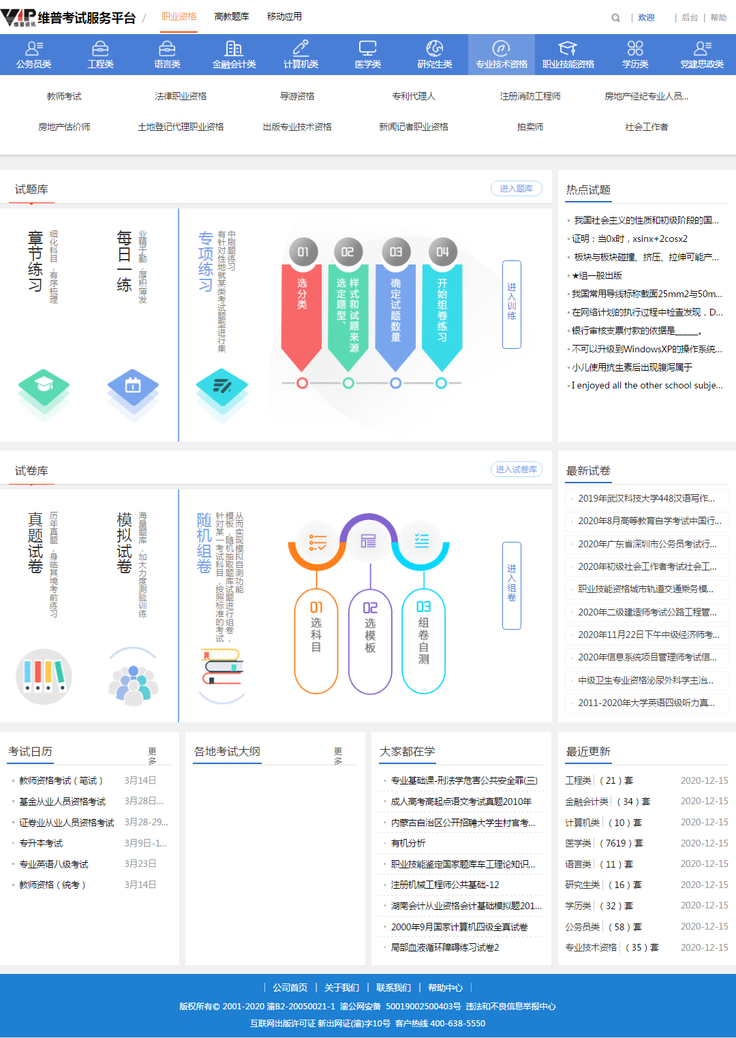
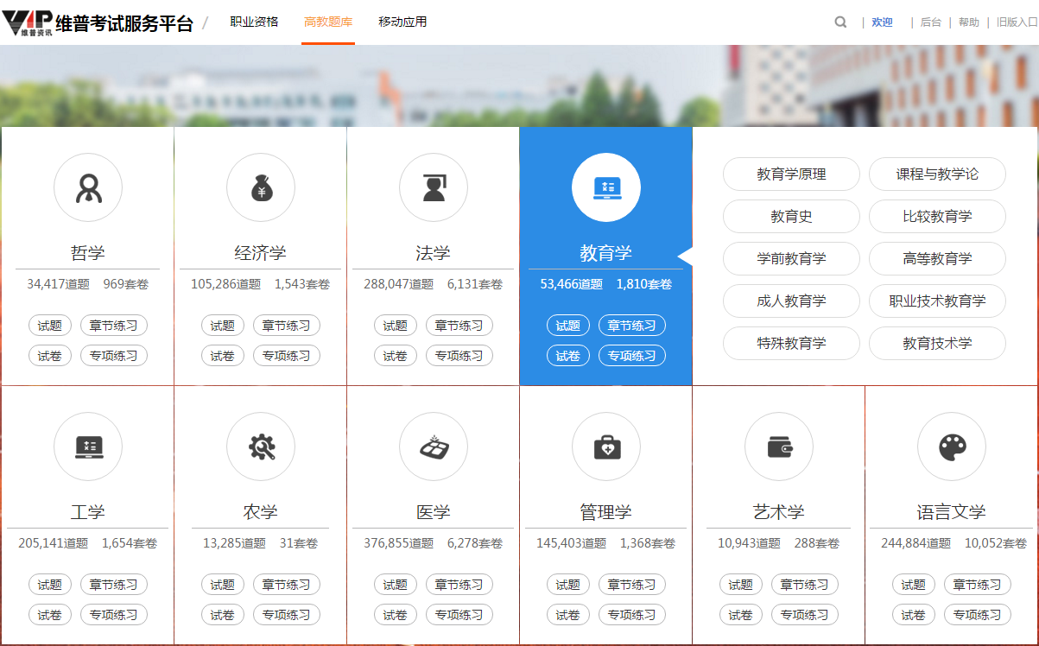

Slide 9
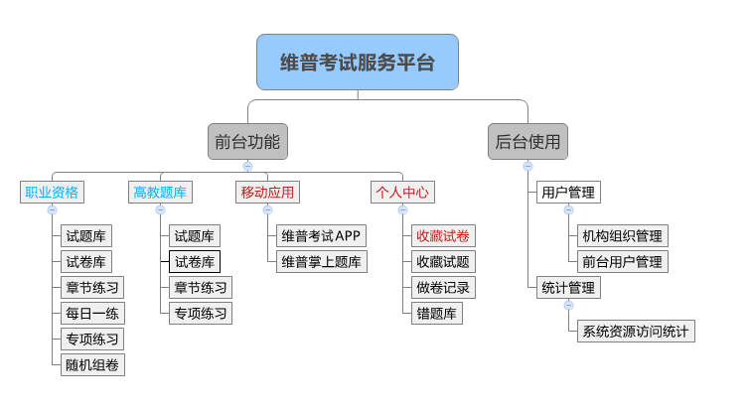
产品架构

Slide 10
产品价值
学习资源价值
职业资格模块共包含公务员、工程类、语言类、金融会计、计算机、医学类、学历类、专业技术、职业技能等十一大分类共28万余套试卷（真题试卷4.9万余套），试题量超过1150万余道。
高教题库模块按照教育部12个学科分类（军事类除外）组织资源，整理收集了4.1万余套专业课考试试卷，共180万余道各科试题，为高校学生复习备考各科专业课程提供支持。
本产品既面向社会考试人群，又面向高教专业课程学习人群，是一个较为全面多样且高质量的考试学习资源库。

Slide 11
产品价值
功能应用价值
平台的各类试题、试卷，不仅提供浏览检索功能，同时支持使用者在平台进行单题训练、在线模考、试题试卷收藏、做卷记录查询、错题自动保存同时支持错题组卷功能；完整的考试学习资源和全面多样的考试练习功能，构成产品极具竞争力的服务优势。

Slide 12
产品价值
增值服务价值
本产品可以为使用者提供多渠道服务，包括PC电脑端、手机APP苹果端、手机APP安卓端、手机微信端嵌入式（嵌入机构APP内或机构微信公众号内）等多种应用方案，根据用户需求定制单一或多种不同的端口服务，资源共享，让使用者能够随时随地进行考试练习，不受时间、空间的制约，构成产品高使用效率的服务价值。

Slide 13
叁
产品主要功能及服务

Slide 14

产品主要功能及服务
壹
贰
叁
肆
职业资格模块
高教题库模块
移动应用模块
个人中心

Slide 15
产品主要功能及服务
职业资格模块
职业资格模块提供使用者多角度、全方位的利用资源进行考前复习训练。对比同类产品，平台新增了试题库的资源应用，可以响应考试科目下全部试题的单题浏览、练习、章节练习、每日一练等功能；产品同时继承了原有的在线模考功能，并对原有的专项练习、随机组卷功能进行了优化和升级。

Slide 16
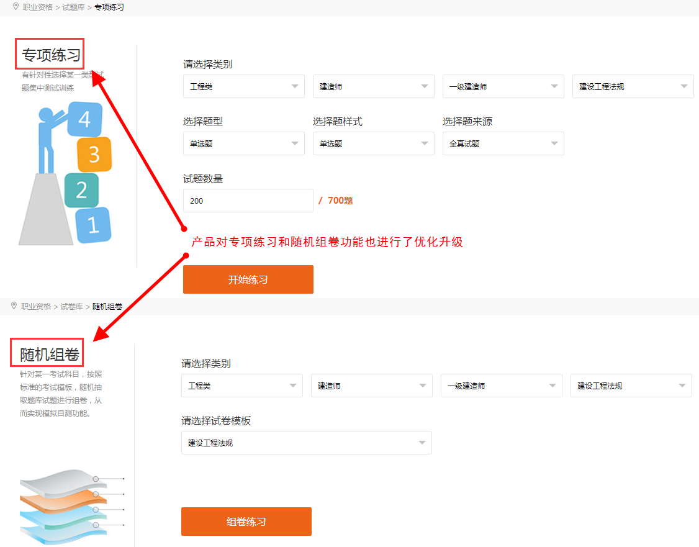
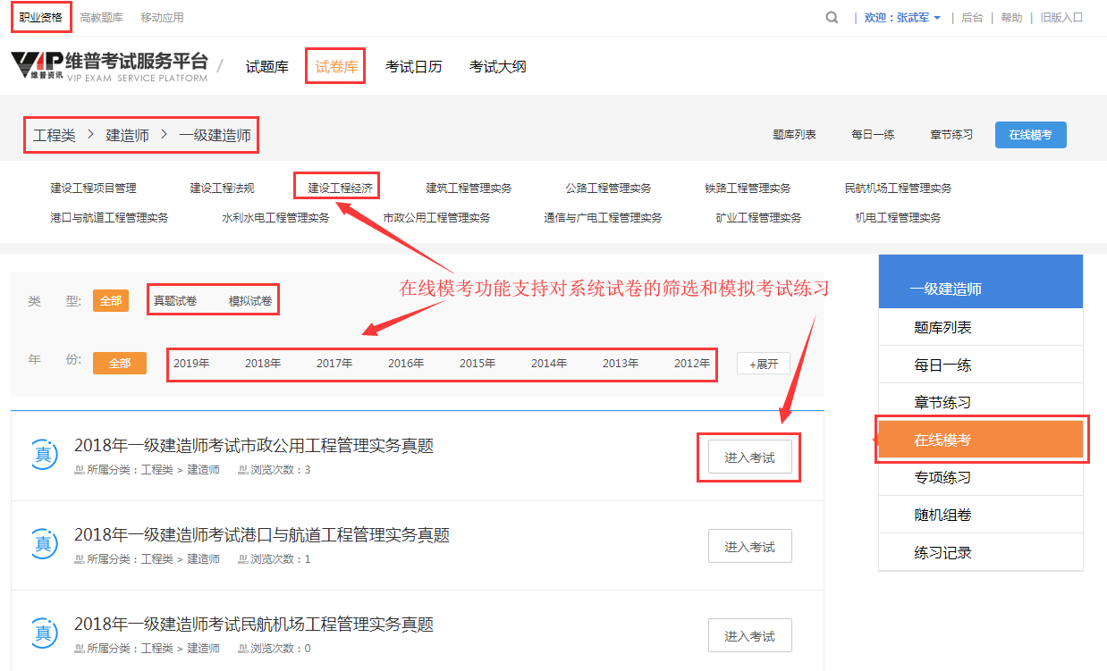
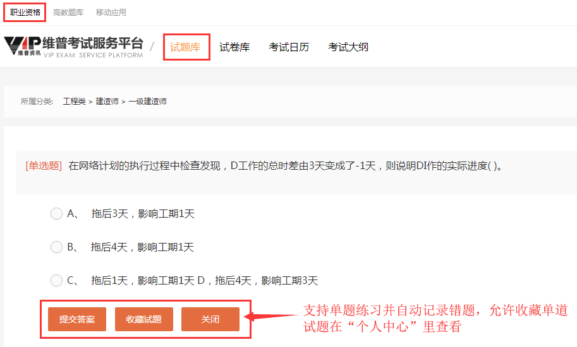
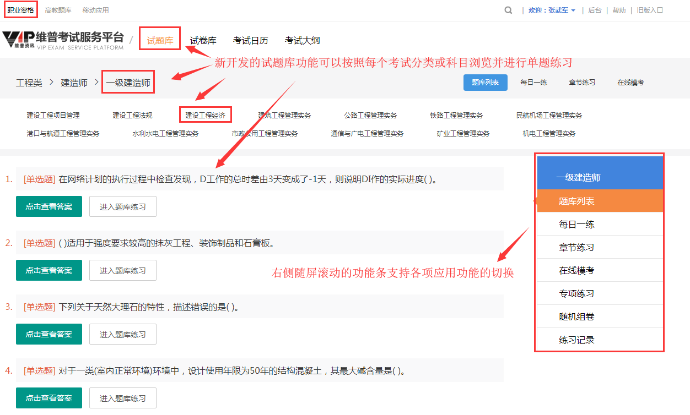

Slide 17
产品主要功能及服务
高教题库模块
高教题库模块是以高校专业课程试题试卷为主要内容组织生成的学习资源，不仅组织了按学科分类的试题库资源，同时组织与学科对应的真题模拟试卷，除此之外，还提供单独的章节练习和专项练习功能供使用者学习并练习。

Slide 18
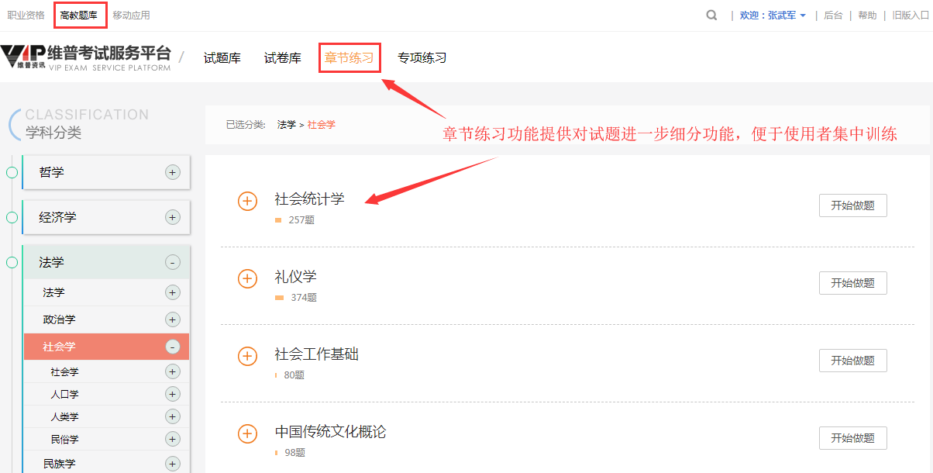
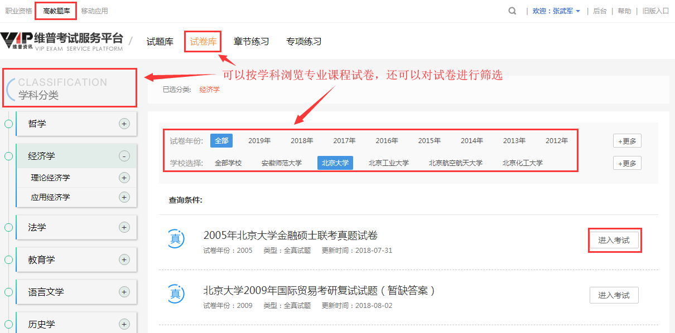
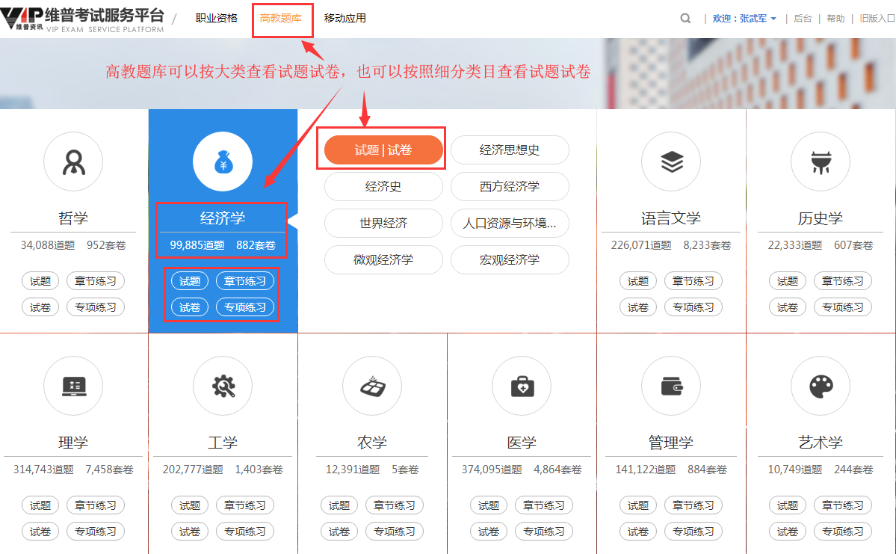

Slide 19
产品主要功能及服务
移动功能模块
第一种移动应用解决方案——维普考试APP
“维普考试”是基于本平台开发的一款APP应用，用户下载安装该应用后，绑定有权限的机构即可使用完整服务，随时随地调用本平台的各类试题，APP为使用者提供每日闯关、我的错题等个性化应用功能，帮助使用者利用碎片时间完成高效率的学习。

Slide 20
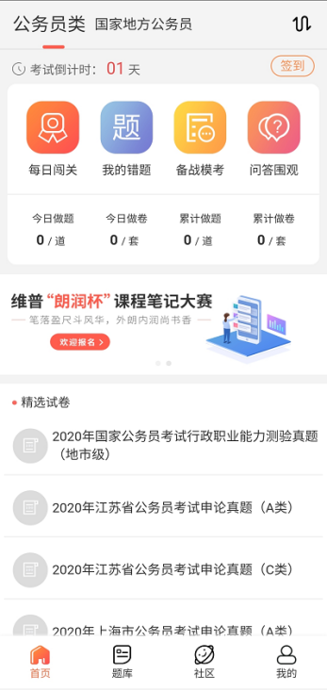
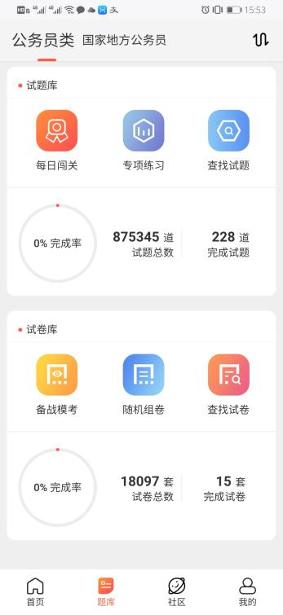
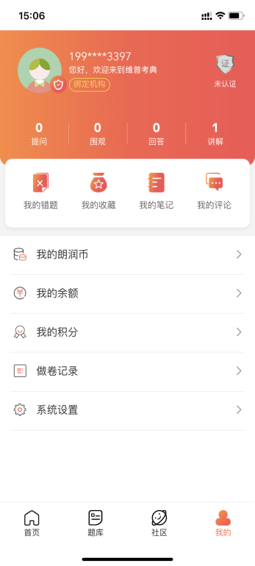

Slide 21
产品主要功能及服务
移动功能模块
第二种移动应用解决方案——维普掌上题库
“维普微信题库”针对机构提供其APP或微信公众号的嵌入式服务方案，使用者通过机构提供的微信端入口，可以直接使用题库资源，为使用者提供更便捷的学习通道，同时提供多项个性化应用功能，如标注笔记、查看他人解析等。

Slide 22
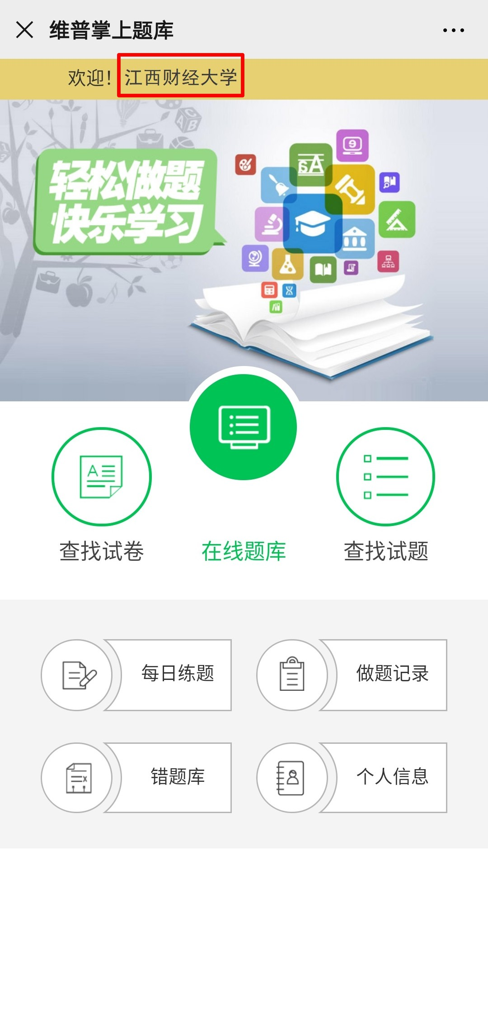
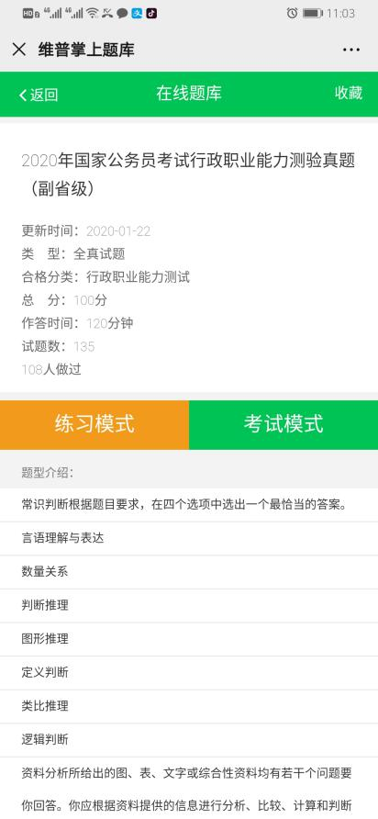

Slide 23
产品主要功能及服务
个人中心
个人中心是“维普考试服务平台”为使用者提供个性化服务的工具。使用者通过“个人中心”，可以查看自己在系统中的做卷练习情况，查看所收藏的试卷、试题，查看系统自动记录的错题库，并使用错题组卷功能。

Slide 24
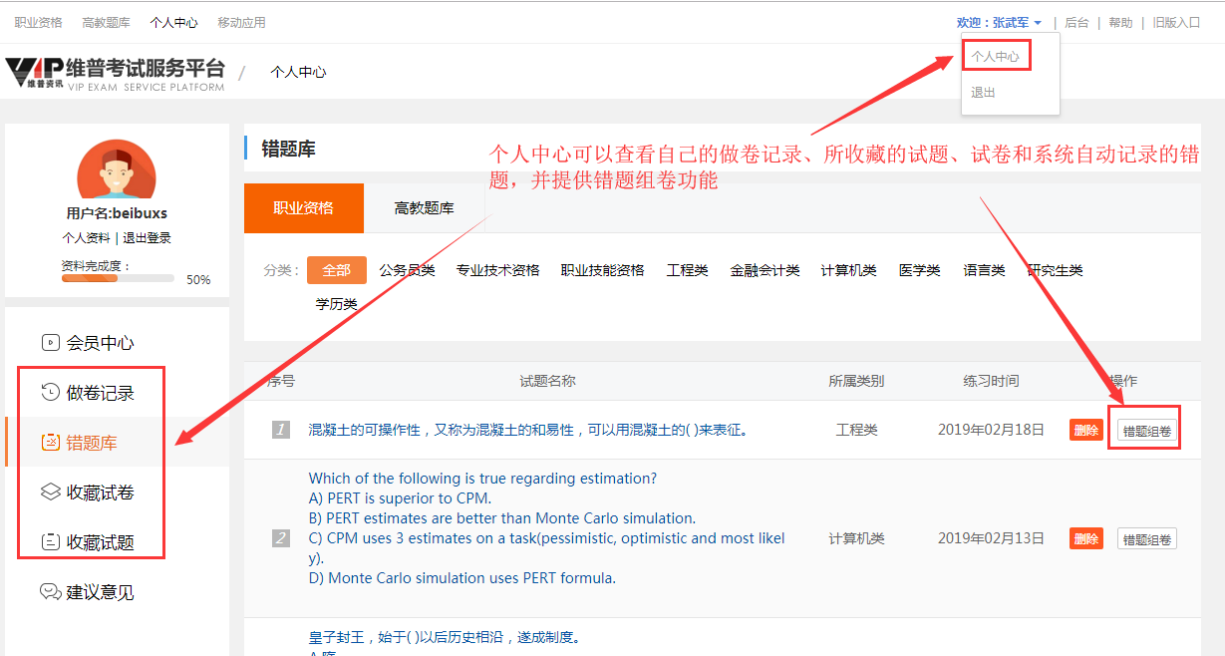
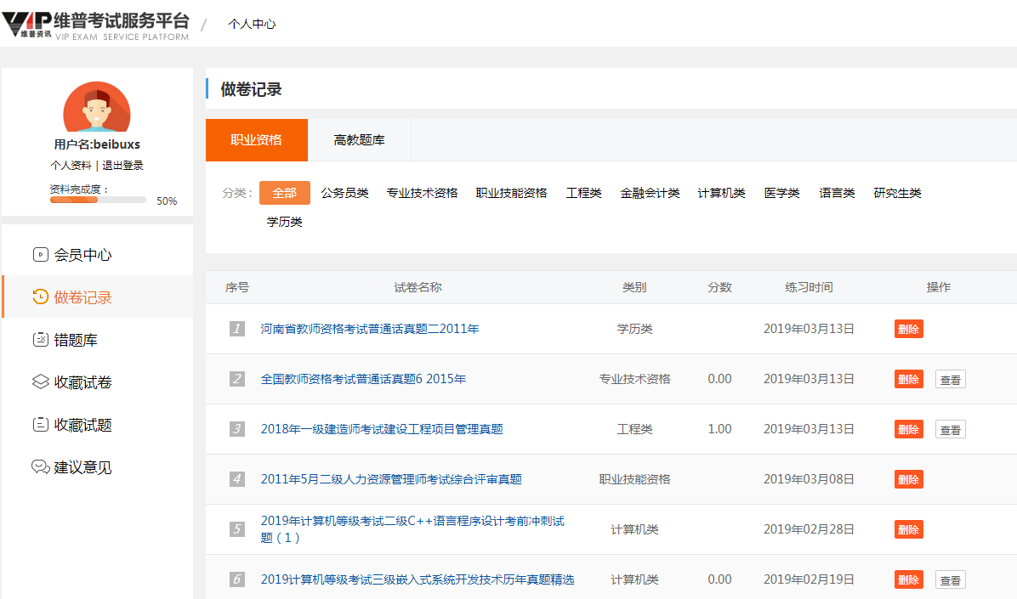

Slide 25
产品主要功能及服务
职业资格模块
旧版 | 新版
分类浏览试卷→做卷练习 | 分类浏览试卷→做卷练习
随机组卷 | 随机组卷（新建几百个考试真题模板）
专项练习 | 专项练习（规范考试分类和标准题型）
查找试卷 | 查找试卷
查找试题 | 查找试题
 | 试题库：分类浏览试题→单题练习（新增）
 | 试题库：分类试题章节练习（新增）
 | 试题库：分类试题每日一练（新增）
同一分类页面功能互联互通

Slide 26
产品主要功能及服务
高教题库模块
旧版 | 新版
分类浏览试题—→查看答案 | 分类浏览试题—→进行单题练习
 | 分类浏览试卷—→做卷练习
 | 分类试题章节练习
 | 专项训练
 | 查找试卷
 | 查找试题
分类不规范 | 教育部学科分类（规范至三级）
功能互联互通

Slide 27
产品主要功能及服务
移动应用模块
比较项 | 新版 | 旧版
维普考试 （APP） | 支持个人用户注册 | 不支持
 | 支持个人用户扫码绑定机构权限 | 不支持
 | 练题方法更全面：每日闯关、做卷练习（考试模式、练习模式）、错题练习、单题练题、专项练习、随机组卷、精选试卷、社区学习、笔记、评论、讲解等 | 每日练题、做卷练习（考试模式、练习模式）、错题练习
 | 收藏试卷、试题、做题记录同一账号PC端和移动端共享 | 不共享
维普掌上题库 (微信端) | 收藏试卷、试题、做题记录同一账号PC端和移动端共享 | 不共享

Slide 28

维普考试服务平台
您身边的备考服务专家
不积跬步，
无以至千里；
不积小流，
无以成江海。
备考路上，
每一小步
成就的都
是一大步！

Slide 29
感谢聆听
There's no shadow left from the swallow. There's a sound from the wild goose.

